Slide 1
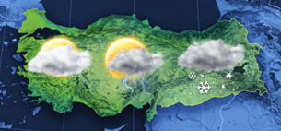
Bugün hava nasıl?
Cem sevİNDİK

Slide 2

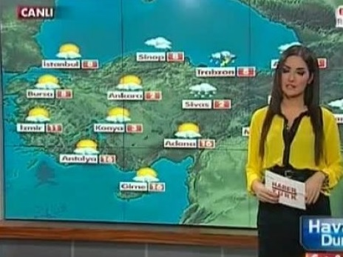
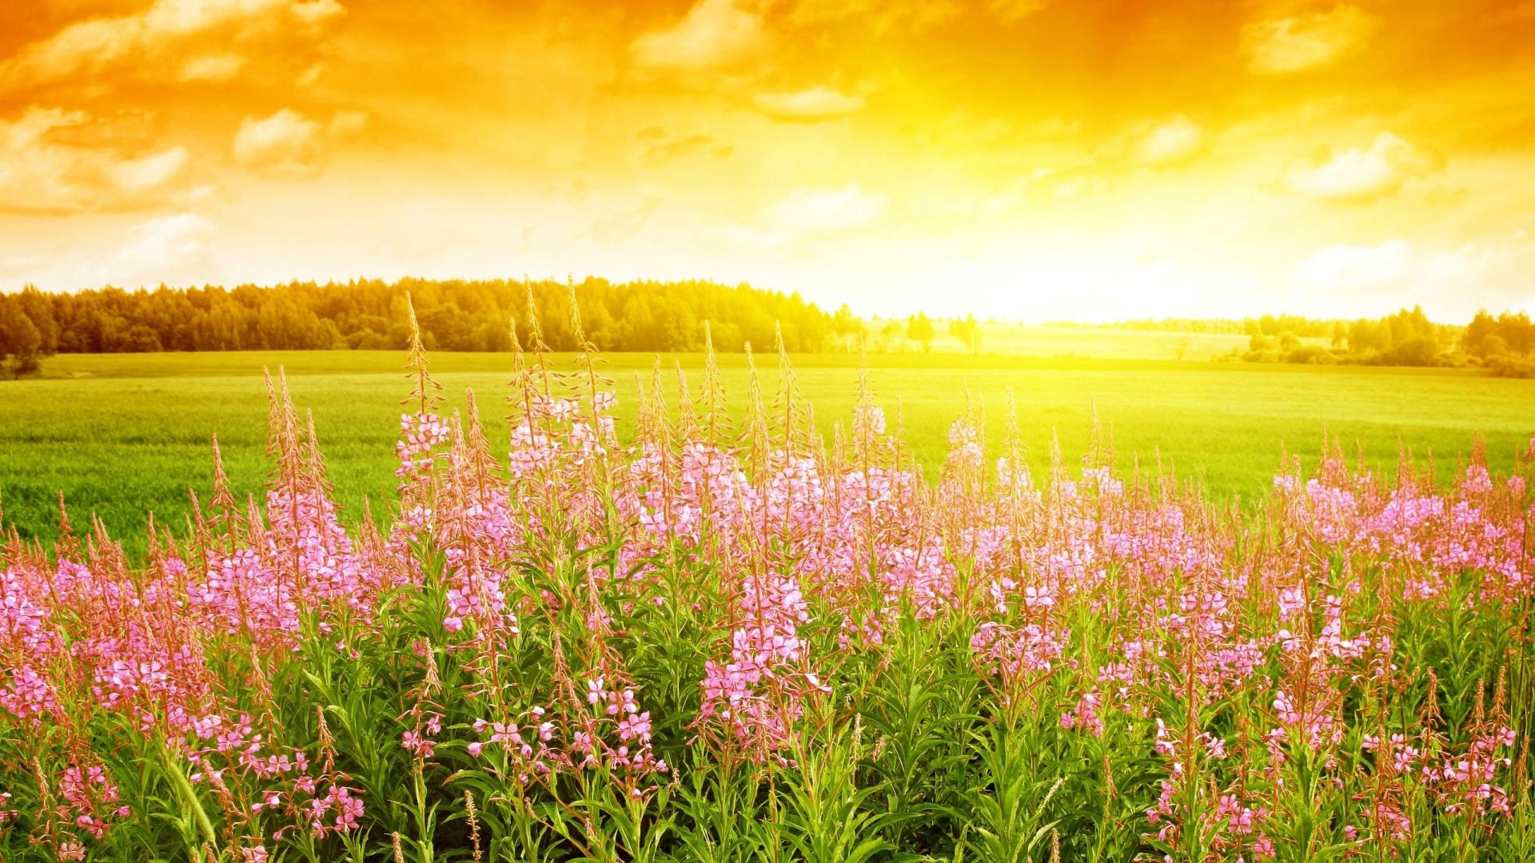
Bugün hava güneşli.

Slide 3

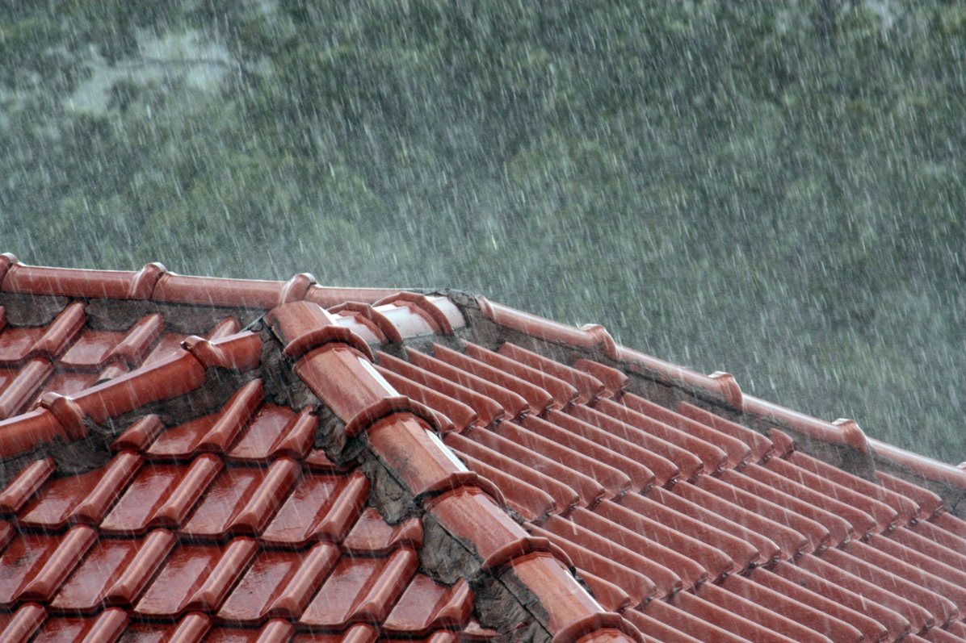
Bugün hava yağmurlu.

Slide 4

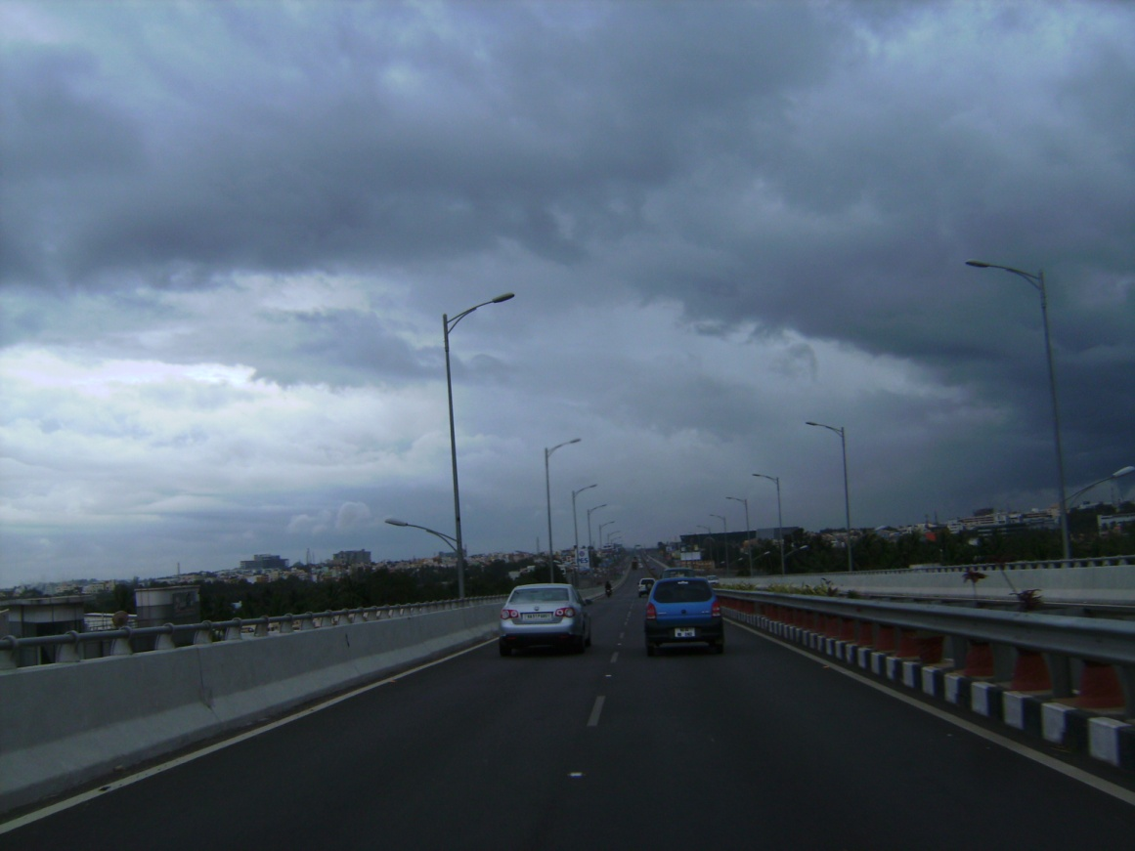
Bugün hava bulutlu.

Slide 5
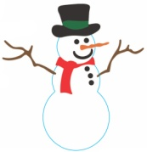
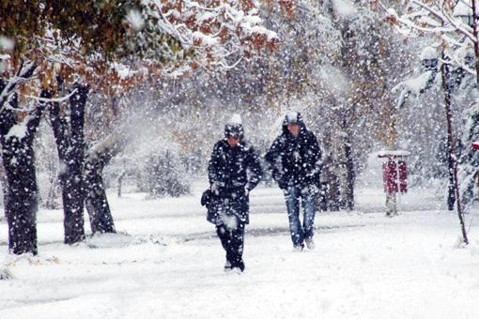
Bugün hava karlı.

Slide 6

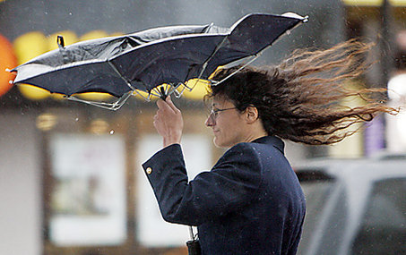
Bugün hava rüzgarlı.

Slide 7

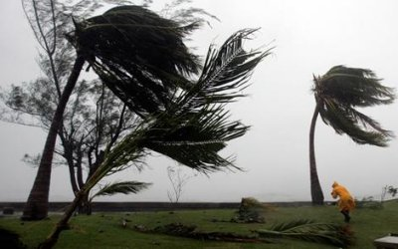
Bugün hava fırtınalı.

Slide 8

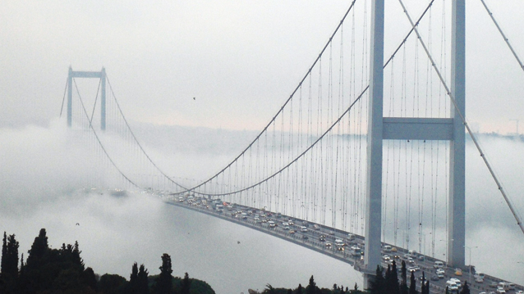
Bugün hava sisli.

Slide 9

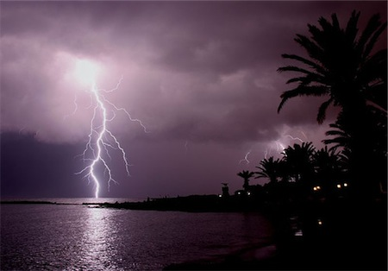
Bugün hava gök gürültülü.

Slide 10

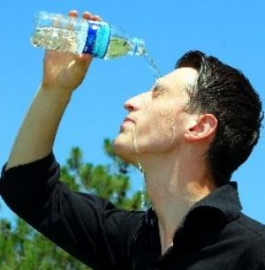
Bugün hava sıcak.

Slide 11
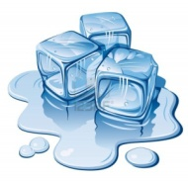
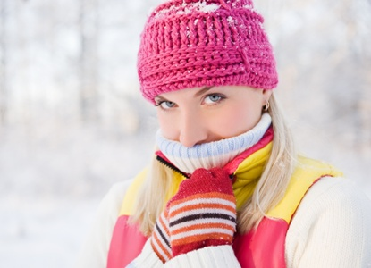
Bugün hava soğuk.

Slide 12
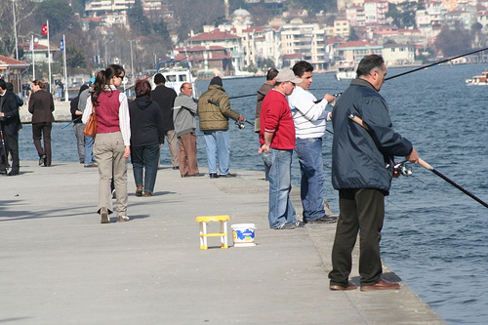
soğuk ılık sıcak
Bugün hava ılık.

